Slide 1
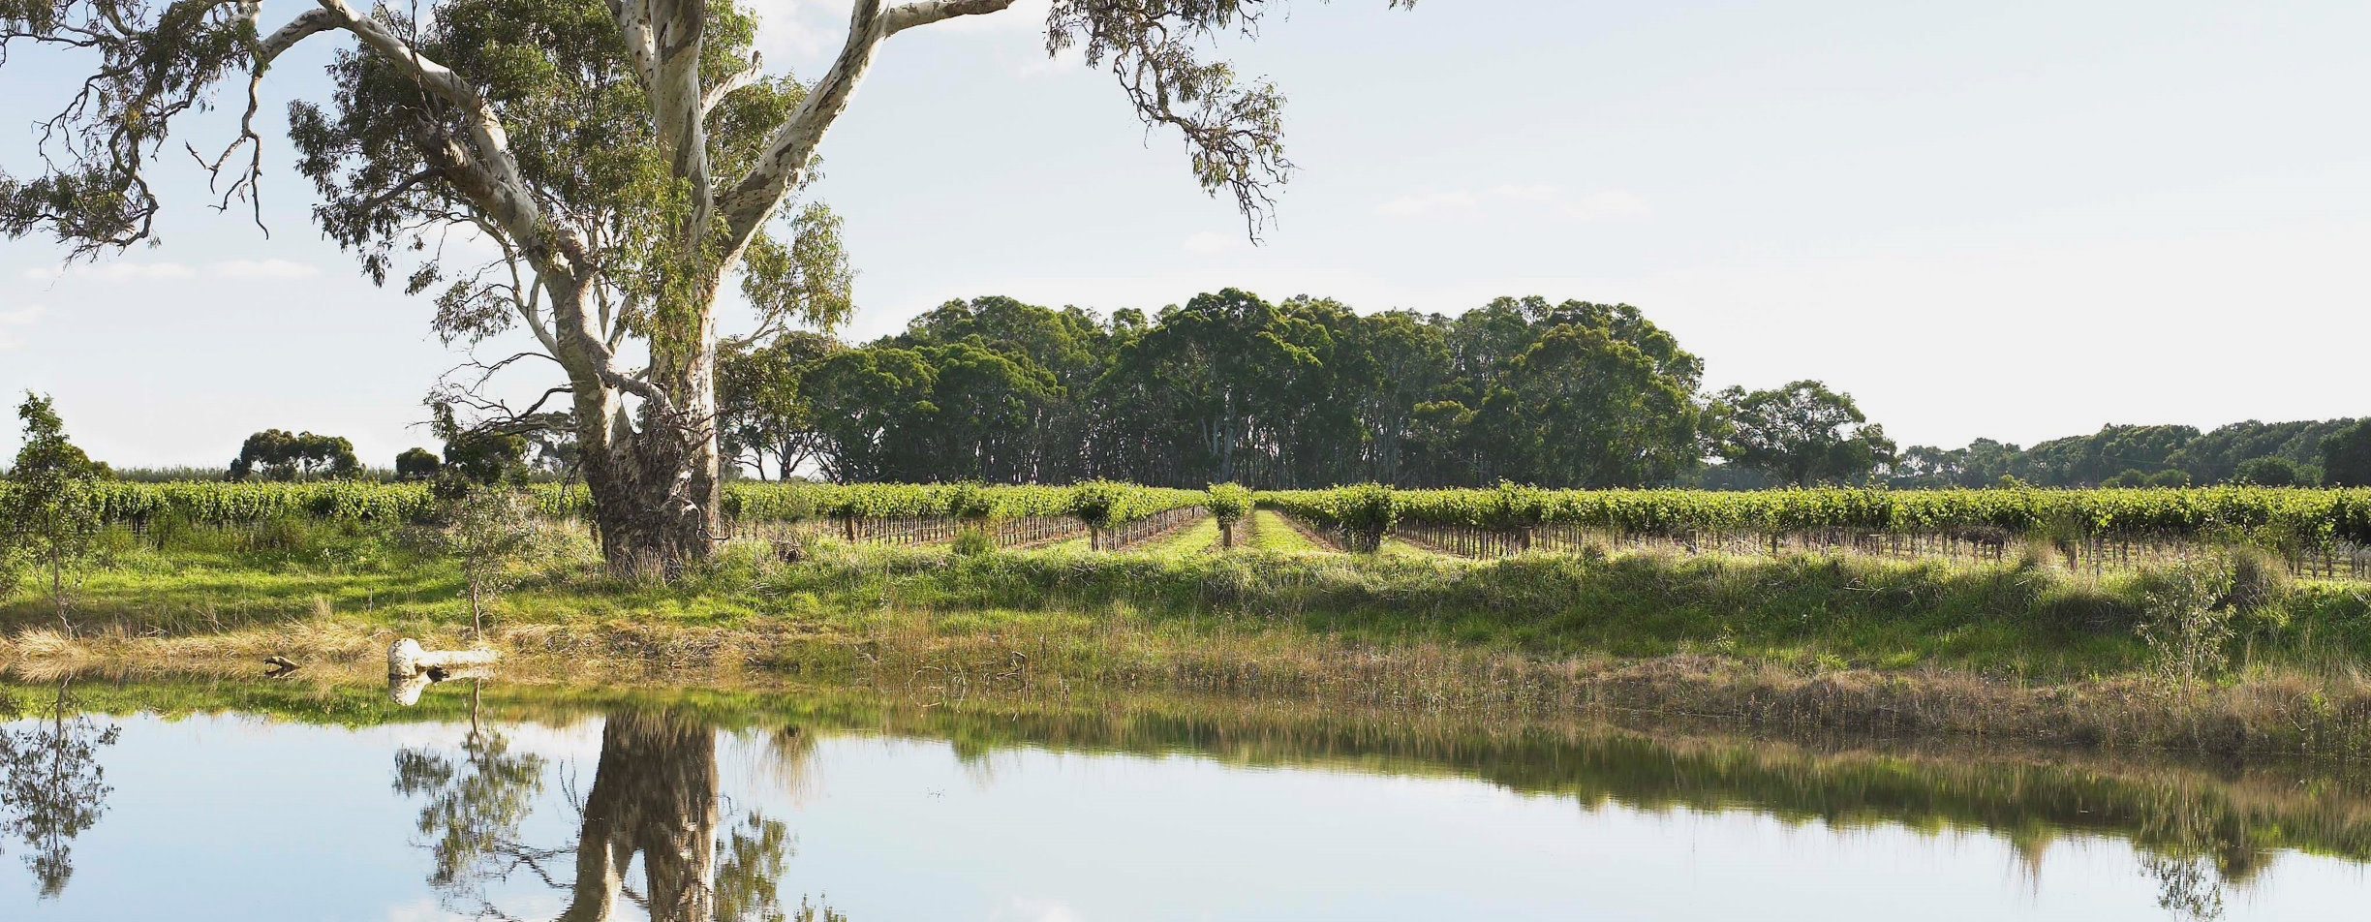
LANGHORNE CREEK
Notes:
DI Peninsula Fleurieu yang indah pemandangannya di Australia Selatan, Langhorne Creek adalah kekuatan dibalik beberapa red wine terbaik Australia.
Catatan-catatan ini memberikan informasi salindia tambahan dan usulan poin untuk diskusi. Untuk mengunduh lebih banyak topik dan sumber daya, termasuk presentasi seperti ini, kunjungi www.australianwinediscovered.com

Slide 2


Dibuat dari anggur yang ditanam pada variasi iklim yang sangat beragam, melintasi lanskap jutaan tahun dalam pembuatannya, setiap gelas anggur Australia menceritakan sebuah kisah.
Seperti pendahulu kita, petani dan pembuat anggur modern kita terus bersemangat, tangguh, dan kreatif; Terus-menerus didorong untuk menjajaki cara-cara baru untuk menyempurnakan teknik lama. Komunitas kami terhubung oleh rasa saling menghormati dan kecintaan bersama untuk membuat anggur yang luar biasa, sambil melindungi keajaiban alam untuk dinikmati generasi mendatang. Menerapkan pemikiran modern ke tanah kuno kami, dengan bersungguh sungguh melakukan terobosan baru.
Jadi, jika Anda mencari cita rasa petualangan, biarkan anggur Australia menjadi kompas Anda. Karena dalam setiap botol anggur Australia, Anda akan merasakan keajaiban Australia – pengingat akan petualangan dan keragaman yang mendefinisikan budaya dan tanah kami.

Slide 3
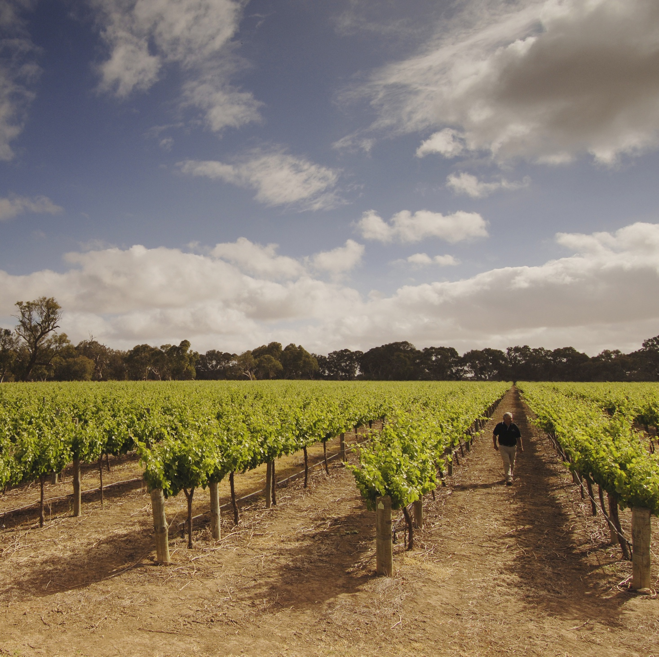
LANGHORNE CREEK
PAHLAWAN ANGGUR YANG
MURAH HATI
Langhorne Creek merupakan wilayah anggur yang bekerja keras dengan sejarah yang panjang dalam memproduksi buah anggur berkualitas dan anggur merah premium.
Rumah bagi penanam Anggur generasi ke-enam dan perkebunan tua.
Iklim sedang, maritim dan tanah yang subur
Fokus pada Shiraz, Cabernet Sauvignon dan Malbec
Meningkatnya jumlah produsen butik yang menciptakan gaya tradisional dan inovatif
Credit: FPT/Adam Bruzzone
Notes:
Ini dapat menjadi kesempatan yang baik untuk memberikan semuanya kesempatan untuk mencoba anggur Langhorne Creek klasik. Mencicipi anggur secara menyeluruh akan dilakukan pada akhir program.
Sementara nama Langhorne Creek terdengar baru bagi beberapa orang, banyak yang tanpa mengetahui telah menikmati wine dari wilayah ini. Selama puluhan tahun Langhorne Creek telah memproduksi buah berkualitas dalam volume yang tinggi untuk perusahaan anggur yang besar dan merek-merek yang ternama. Hari ini buah berasal dari Langhorne Creek semakin mendapat perhatian karena produsen butik yang jumlahnya semaking banyak menciptakan wine yang brilian dari perkebunan anggur tua dan varietas yang klasik dan inovatif.

Slide 4
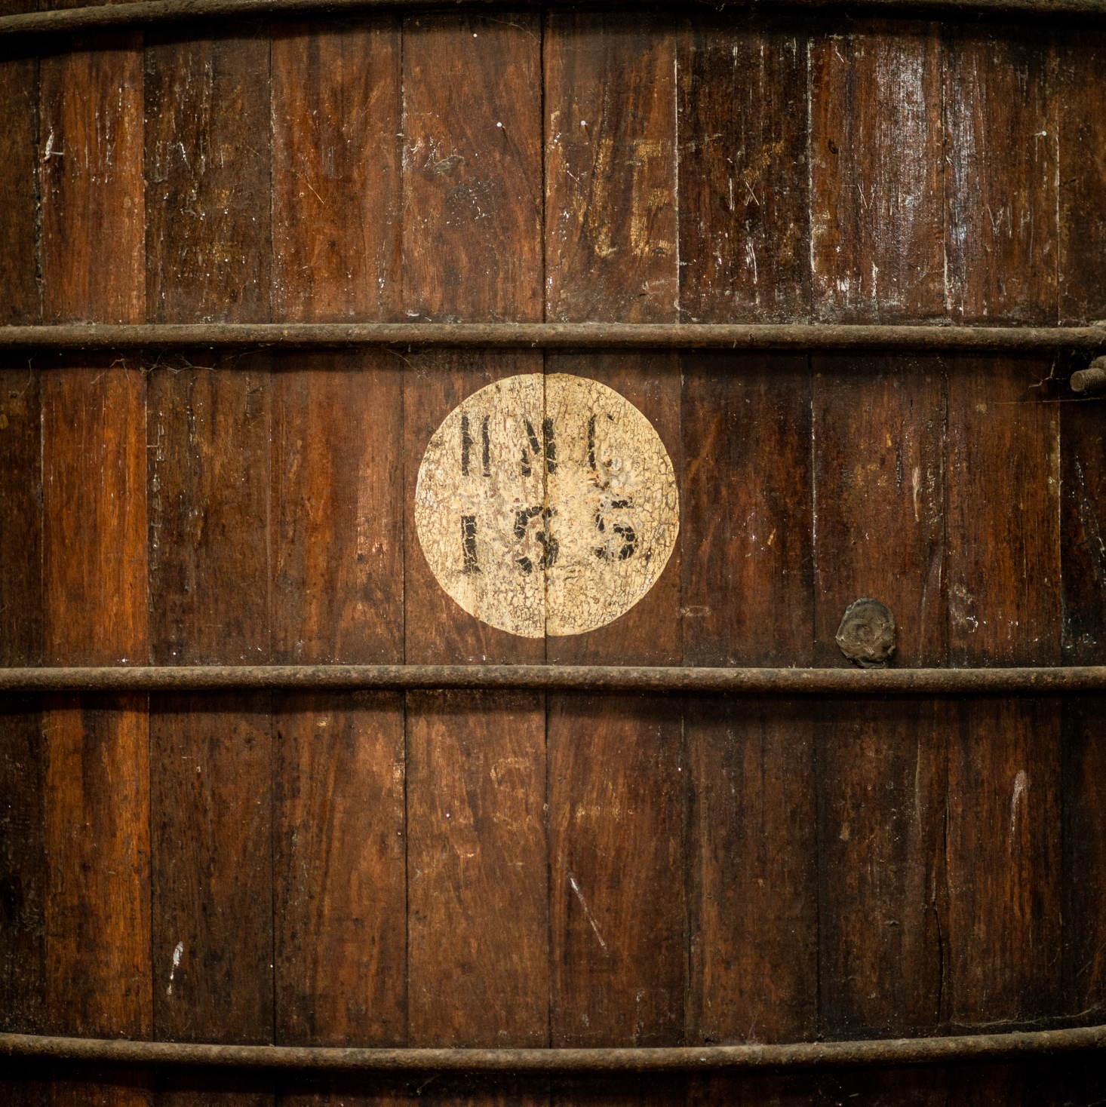
HARI INI KITA AKAN MEMBAHAS
Sejarah Langhorne Creek
Geografi, iklim dan tanah
Pembudidayaan anggur
Pembuatan anggur
Varietas yang terkemuka

Slide 5
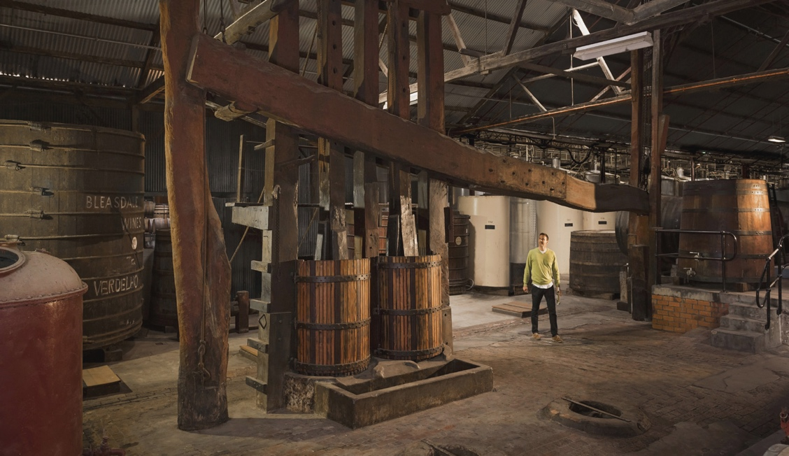
1860
SEJARAH LANGHORNE CREEK
WARISAN, TRADISI
DAN SENTUHAN MODERN
1891
1961
1962
Frank Potts menanam di kebun anggur pertama, yang terdiri dari Shiraz dan Verdelho, dan membangun Bleasdale winery
Arthur Formby mendirikan kebun anggur Metala menaman Shiraz dan Cabernet Sauvignon.
Bleasdale memproduksi table wine pertama menggunakan
Malbec.
Stonyfell ‘Metala’ Cabernet Shiraz 1961 memenangkan Trofi pertama Jimmy Watson
Notes:
–Langhorne Creek merupakan rumah bagi beberapa kebun anggur tertua di dunia yang terus berproduksi. Ini mencakup Shiraz dan Verdelho di pabrik anggur Bleasdale dan Cabernet Sauvignon dan Shiraz di Metala:
+ PROGRAM KOMPLEMENTER. Temukan lebih banyak kebun anggur tua Australia di www.australianwinediscovered.com

Slide 6
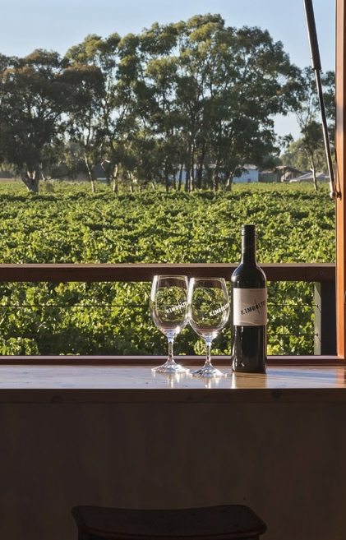
1995
HARI INI
Para penanam anggur membentuk Langhorne Creek Water Company and develop a community pipeline scheme.
Orlando Wyndham Group berinvestasi dalam jumlah besar untuk Vineyard dari Brand Jacob’s Creek. Setelah itu terjadi pertumbuhan pesat di areanya.
Langhorne Creek adalah salah satu wilayah anggur Australia yang paling penting. Semakin menjurus ke produksi secara butik, dengan para pembuat anggur menciptakan berbagai macam anggur dan gaya.
1967
2013
Wolf Blass membuat wine nya pertama dengan buah dari
Langhorne Creek. Pada tahun 1970an, ia memenangkan tiga Trofi Jimmy Watson secara berturut-turut
Edisi ke-7 dari The World Atlas of Wine menyatakan “Langhorne Creek, dapat dikatakan, adalah rahasia besar wine Australia Selatan.
Notes:
USULAN POIN UNTUK DISKUSI : :
–Apa makna dari sejarah Panjang Langhorne Creek bagi pembudidayaan anggur dan pembuatan anggur hari ini? Bagaimana jika dibandingkan dengan wilayah anggur yang lebih muda?
– Langhorne Creek was historically an engine room for big-name wine brands outside of the region. How has this shaped the wine community? What benefits might this history have? Langhorne Creek menurut sejarah adalah suatu ruang mesin bagi merek anggur dengan nama besar di luar wilayah ini. Bagaimana hal ini membentuk komunitas anggur? Apa manfaat dari sejarah ini?

Slide 7
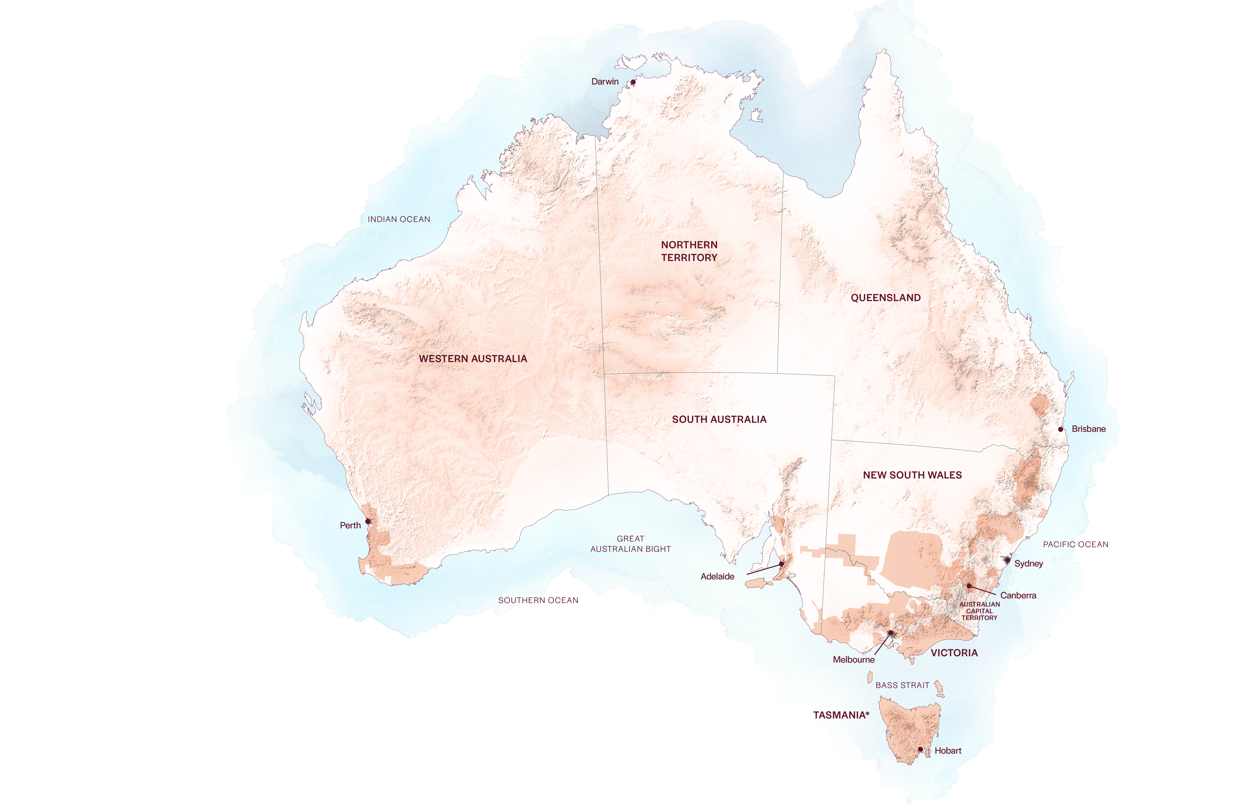
AUSTRALIA
LANGHORNE CREEK

Slide 8

SELATANA AUSTRALIA
LANGHORNE CREEK
Notes:
Dari area Peninsula Fleurieu di Australia Selatan, Langhorne Creek adalah wilayah perkebunan anggur yang rapi, pada tanah yang datar, dan indah, perkebunan yang dijalankan oleh keluarga dan old river red gums. Terletak sekitar 70 kilometer di tenggara Adelaide dan berada pada dataran banjir alami kuno antara Sungai Bremer dan Angas di pantai Danau Alexandrina di bagian tenggaranya.

Slide 9
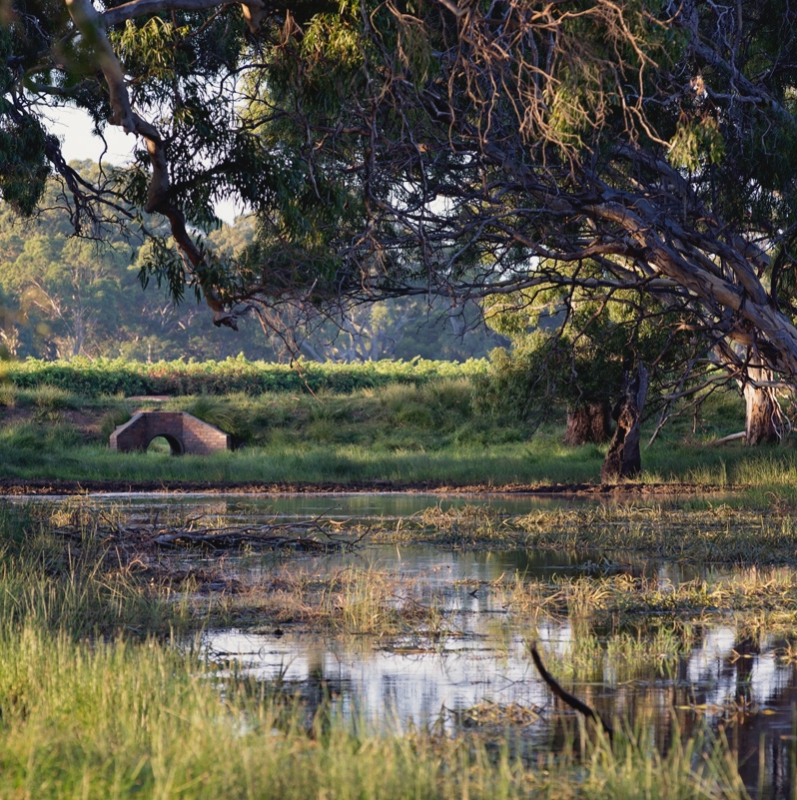
GEOGRAFI, IKLIM DAN TANAH
DATARAN KUNO
DI UJUNG PERAIRAN
Di Semenanjung Fleurieu, sekitar 70km dari Adelaide
Wilayah yang datar, indah dari perkebunan anggur yang tertata rapi dan river red gums (Eucalyptus camaldulensis) yang tua.
Terletak pada dataran banjir alami kuno
Iklim sedang yang dipengaruhi oleh Danau Alexandrina dan Samudra Selatan
Notes:
– Iklim sedang sangat dipengaruhi oleh Danau Alexandrina yang besar, dengan seluas 600 kilometer persegi (232mi²) (tiga kali ukuran Sydney Harbour). Angin pantai menuju selatan – dikenal sebagai ‘Lake Doctor’ – bertiup langsung dari Samudra Selatan yang dingin ke seluruh danah. Angin ini dapat menyebabkan suhu menjadi lebih dari 10°C (50°F) di siang hari musim panas, dan juga membantu untuk menjaga area ini relatif bebas dari penyakit dan embun beku.
–Di bagian utara dan barat wilayah, Perbukitan Adelaide yang berbatasan menciptakan bayangan hujan, tetapi juga memberikan air bagi sungai-sungai yang digunakan untuk irigasi banjir di wilayah tersebut di musim dingin.

Slide 10
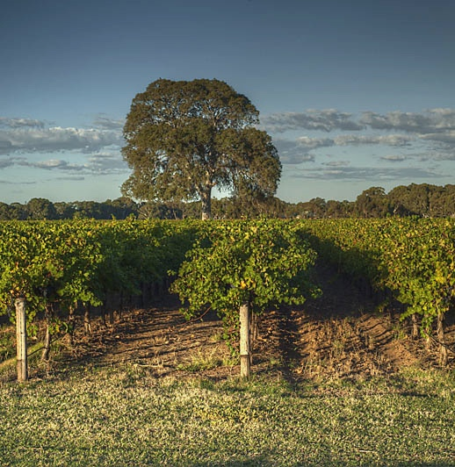
IKLIM
KETINGGIAN
MARITIM SEDANG
SANGAT
TINGGI
1000m +
(>3,280kaki +)
TINGGI
750–999m
(2,460–3,279kaki)
DENGAN PENGARUH
MEDITERANIA
LANGHORNE CREEK
10–50M (33–164KAKI)
SEDANG
500–749m
(1,640–2,459kaki)
RENDAH
0–499m
(0–1,639kaki)
Notes:
– Rata rata suhu Januari : 21.5°C (70.7°F).
– Curah hujan musim tanam : 169mm (6.6in).

Slide 11
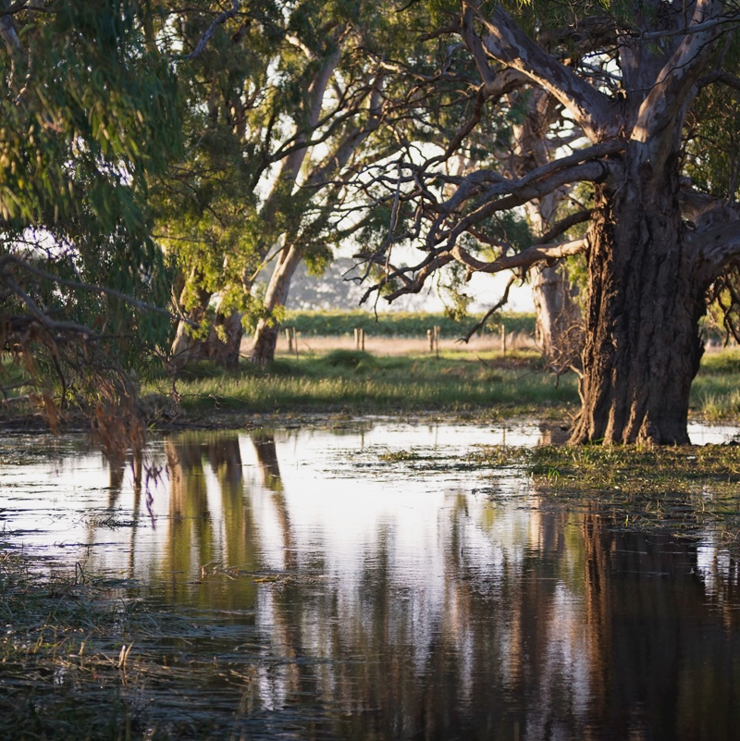
TANAH
Tanah alluvial di sepanjang sungai-sungai adalah dalam, gembur, coklat, tanah berwarna gelap atau merah, dan menghasilkan wine yang full bodied namun dengan tekstur dan rasa akhir yang lebih lembut. Tempat yang jauh dari daerah sungai, tanahnya kebanyakan pasir di atas tanah liat, yang menghasilkan anggur yang lebih intens dan terstruktur.
Notes:
Walaupun datar, dataran alluvial Langhorne Creek memiliki beberapa jenis tanah yang menonjol, yang menciptakan keberagaman dan kepentingan wilayah.
USULAN POIN UNTUK DISKUSI :
–Mengapa badan air di sekitarnya begitu penting? Bagaimana ini dapat berdampak pada gaya anggur?
–Apa makna lanskap datar dari wilayah ini bagi pembudidayaan anggur dan gaya anggur?

Slide 12
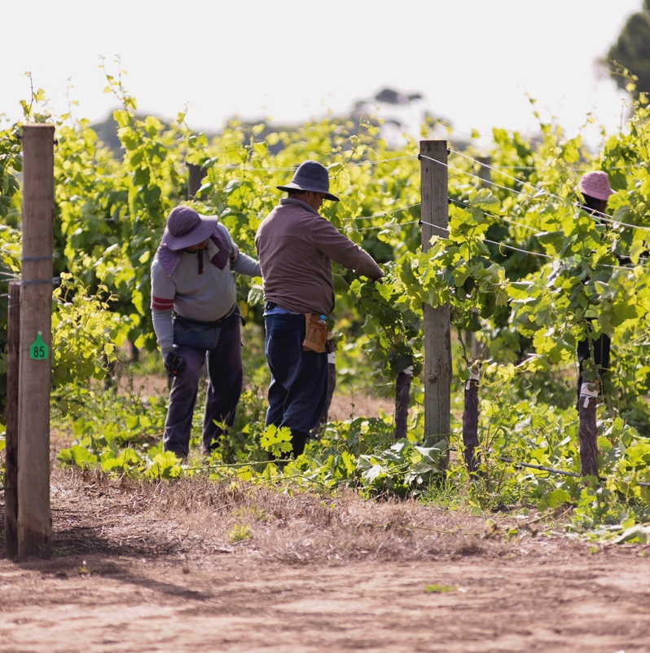
PEMBUDIDAYAAN DAN PEMBUATAN ANGGUR
PENANAMAN BUAH ANGGUR DI LANGHORNE CREEK
Sebelumnya mengirim buah ke perusahaan-perusahaan di luar wilayah; tren saat ini mempertahankan anggur untuk keperluan sendiri
Generasi keenam dari keluarga
penanam buah anggur
Manajemen perkebunan anggur lebih simpel daripada wilayah lainnya
Beberapa kebun anggur menggunakan air banjir alami untuk irigasi
Panen: awal Februari sampai akhir April
Notes:
– Tekanan penyakit yang rendah, lahan datar yang dapat dikelola, iklim sedang, dan pasokan air yang cukup, menjadikan Langhorne Creek suatu wilayah penanaman anggur yang ideal, dan pengelolaan kebun anggur lebih mudah daripada di banyak wilayah lain. Angin sore yang membuatnya lebih dingin, membantu mengurangi kelembaban relatif di kanopi, menurunkan insiden terjadinya penyakit dan mengurangi kebutuhan akan semprotan fungisida. Tanah subur di wilayah ini kaya akan nutrisi, meningkatkan kekuatan anggur dan menciptakan kanopi yang luas dan hasil panen yang banyak . Pohon anggur dikendalikan melalui berbagai teknik pengelolaan kanopi termasuk desain teralis, pemangkasan dan pengelolaan irigasi.
– Langhorne Creek adalah satu-satunya wilayah di Australia yang menggunakan air banjir alami untuk irigasi. Karena sebagian besar datar, wilayah ini menerima banjir musim dingin. Sistem tanggul dan saluran air yang menahan air sampai memenuhi tanah. Air kemudian dilepaskan untuk memungkinkan daerah hilir di sekitarnya mendapatkan manfaat darinya. Ini mengurangi kebutuhan irigasi di akhir musim tanam. Air banjir juga menyediakan sumber nutrisi yang kaya untuk pohon anggur dan membawa runtuhan/puing/kotoran dari banyak pohon eukaliptus di sepanjang perjalanan mereka, menyimpan lumpur yang kaya akan minyak eukaliptus. Mayoritas kebun anggur, terutama yang jauh dari dataran banjir, juga menggunakan irigasi tetes bila diperlukan.
– Manajemen lingkungan adalah fokus yang berkembang, dengan investasi dan inisiatif yang terkait dengan pengelolaan air dan tanah, pengurangan penggunaan bahan kimia, peningkatan keanekaragaman hayati, dan peningkatan serta pemeliharaan kesehatan rawa getah pohon eukaliptus. Semakin banyak kebun anggur yang beralih ke praktik organik.

Slide 13
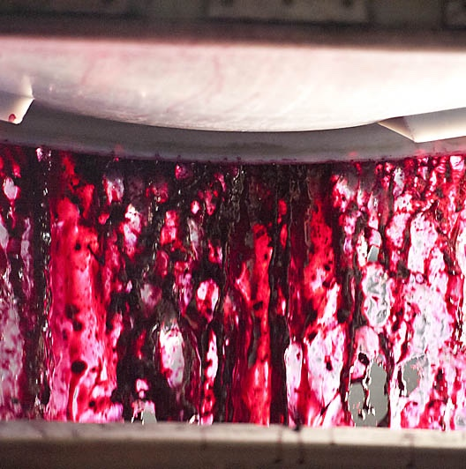
PEMBUATAN ANGGUR DI
LANGHORNE CREEK
Umumnya memproduksi lebih banyak anggur dibandingkan dengan McLaren Vale dan hampir sama banyak dengan Barossa
Kebanyakan dari anggur di sini adalah red wine ; umumnya fermentasi terbuka dan penuaan dalam Oak barrel
Pencampuran adalan Teknik yang biasa dilakukan
Lebih banyak fokus pada perkebunan anggur untuk meminimalkan intervensi pada pabrik anggur.
Notes:
USULAN POIN UNTUK DISKUSI :
– Bagaimana terkenalnya varietas red wine membentuk praktik budidaya dan pembuatan anggur?
– Mengapa Langhorne Creek Cabernet begitu sukses sebagai anggur varietas tunggal dan sebagai campuran juga?
– Apa dampak dari jenis, usia dan ukuran barel kayu pada gaya anggur, dan bagaimana pembuat anggur membuat keputusan ini?

Slide 14



LANGHORNE CREEK
5 VARIAN TERBAIK
CABERNET
SAUVIGNON
CHARDONNAY
MERLOT
RIESLING
SHIRAZ
SHIRAZ
38%
CABERNET SAUVIGNON
29%
CHARDONNAY
10%
MERLOT
9%
RIESLING
3%
Notes:
- SEKARANG ADALAH WAKTU YANG TEPAT UNTUK MENCOBA DAN MENDISKUSIKAN CAMPURAN ANGGUR PILIHAN ANDA.
Langhorne Creek adalah negara red wine, yang dikenal karena memproduksi wine yang memiliki tekstur yang baik yang sekaligus lembut dan mudah digemari. Ini adalah hasil dari jangka waktu pematangan yang lebih lama, karena angin sore yang menyejukkan, yang menghasilkan tanin khas buah yang mewah dan matang serta buah berjus.
- PANDUAN KOMPLEMENTER : Anda akan menemukan materi tentang varietas ini dan lebih banyak lagi di www.australianwinediscovered.com

Slide 15

LANGHORNE CREEK
SHIRAZ
LAZIMNYA
DICAMPURKAN DENGAN
CABERNET SAUVIGNON
CITA RASA DAN AROMA
YANG KAYA
SHIRAZ
LEBIH
1/3
PRODUKSI
TAHUNAN
RASA TIPIKAL
Beri berwarna gelap
Plum
Liquorice
Lada
Rempah-rempah
Notes:
Langhorne Creek memiliki sejarah panjang dalam memproduksi anggur Shiraz yang memiliki cita rasa dan aroma yang kaya. memperlihatkan karakter buah berwarna gelap, dengan elemen dari rempah-rempah yang halus dan kadang-kadang ada sentuhan rasa mint.

Slide 16
SHIRAZ
KARAKTERISTIK
WARNA
Shiraz
Ringan
Sedang
Pekat
BODY
Tidak Manis
Sedang
Manis
MANISNYA
Rendah
Sedang
Tinggi
SHIRAZ
Oak
TANIN
KEASAMAN
8%
17%
14% – 15%
ALKOHOL

Slide 17
LANGHORNE CREEK
CABERNET SAUVIGNON
LEMBUT DAN MUDAH DIGEMARI TETAPI JUGA DAPAT DISIMPAN LAMA ; TERUTAMA DICAMPUR DENGAN SHIRAZ
UNGGUL DI IKLIM MARITIM YANG MODERAT
CABERNET SAUVIGNON
RASA TIPIKAL
Blackcurrant
Plum
Choc-mint
Eukaliptus
APPROACHING
1/3
Total Produksi Tahunan
Notes:
Pada umumnya lebih lembut dan lebih mudah digemari dibandingkan dengan anggur Cabernet dari wilayah lainnya, Cabernet Sauvignon Langhorne Creek ideal untuk diminum langsung. Namun wine ini juga mampu untuk menua secara anggun selama beberapa tahun.

Slide 18
CABERNET SAUVIGNON
KARAKTERISTIK
WARNA
Cabernet Sauvignon
Ringan
Sedang
Pekat
BODY
Tidak Manis
Sedang
Manis
MANISNYA
CABERNET SAUVIGNON
Rendah
Sedang
Tinggi
Oak
TANIN
KEASAMAN
8%
14% – 14.5%
17%
ALKOHOL

Slide 19

LANGHORNE CREEK
CABERNET SAUVIGNON SHIRAZ
CAMPURAN IKONIK
WILAYAH INI
MEWAH, KAYA RASA DAN SEIMBANG
CABERNET SAUVIGNON
SHIRAZ
RASA TIPIKAL
Blackcurrant
Beri hitam
Ceri hitam
Cassis
Mint
Eukaliptus
Rempah-rempah
CABERNET MEMBAWA
KEHALUSAN DAN KELEMBUTAN SEPERTI SUTRA
SHIRAZ MENAMBAH
RASA GURIH/REMPAH-REMPAH
Notes:
Dapat dikatakan ini adalah campuran terkenal dari wilayah ini, yang diproduksi oleh sebagian besar winemaker. Ini adalah wine yang mewah, kaya rasa dengan palate seimbang dan profil yang kaya dari buah berwarna gelap dengan sentuhan mineral yang lembut. Komponen Cabernet Sauvignon cenderung lembut dan seperti sutra dalam spektrum beri hitam/blackcurrant dan sedikit rasa mint, eukaliptus dan herbal hijau. Tambahan Shiraz menciptakan sari banyak gurih dan savoury juiciness dan memberikan rasa rempah-rempah yang hangat.
.

Slide 20
CABERNET SAUVIGNON SHIRAZ
KARAKTERISTIK
WARNA
Cabernet Sauvignon Shiraz
Ringan
Sedang
Pekat
BODY
Tidak Manis
Sedang
Manis
MANISNYA
CABERNET SAUVIGNON
SHIRAZ
Rendah
Sedang
Tinggi
Oak
TANIN
KEASAMAN
8%
14% – 14.5%
17%
ALKOHOL

Slide 21
LANGHORNE CREEK
MALBEC
SALAH SATU WILAYAH YANG
PALING PENTING
UNTUK MALBEC
TANIN HALUS BELUDRU
SANGAT WANGI
LAYAK DISIMPAN LAMA
MALBEC
RASA TIPIKAL
Plum
Beri merah
Lada
Rempah-rempah
SESUAI
DENGAN IKLIM
Notes:
Meskipun Malbec tidak sering dilihat sebagai anggur varietas di Australia, di Langhorne Creek ia bersinar. Ini adalah wine yang medium-full bodied terstruktur halus dengan tanin halus beludru, rasa bersari dari buah, dan sentuhan tanah. Ini sangat wangi dengan aroma khas violet. Ini memiliki potensi penuaan yang baik selama 10 tahun dan lebi.

Slide 22
MALBEC
KARAKTERISTIK
WARNA
Malbec
Ringan
Sedang
Pekat
BODY
Tidak Manis
Sedang
Manis
MANISNYA
Rendah
Sedang
Tinggi
MALBEC
Oak
TANIN
KEASAMAN
8%
13.5% – 14.5%
17%
ALKOHOL

Slide 23
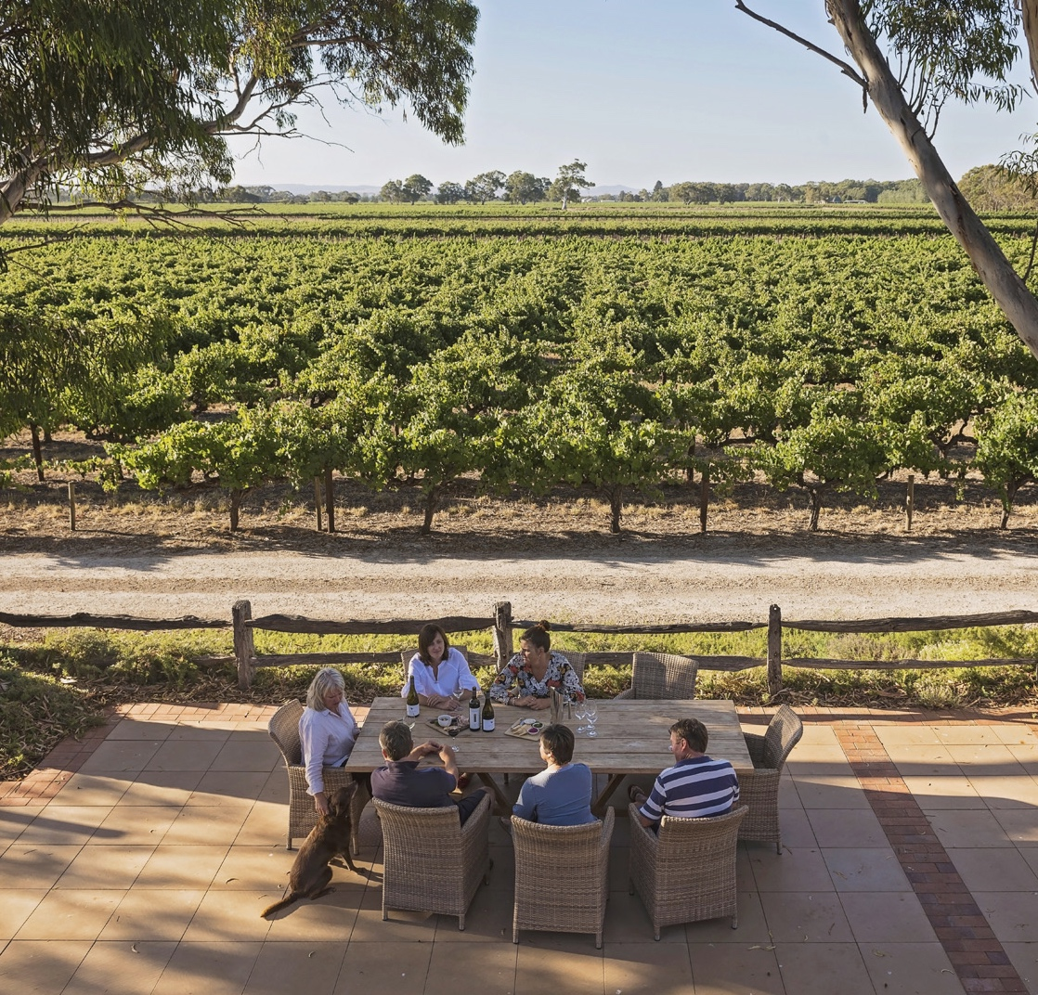
LANGHORNE CREEK
BANGKIT
MENJADI
TERKENAL
Wilayah anggur bersejarah dengan peningkatan reputasi untuk anggur merahnya yang dinamis dan komunitas yang bersemangat dan bersahabat.

Slide 24
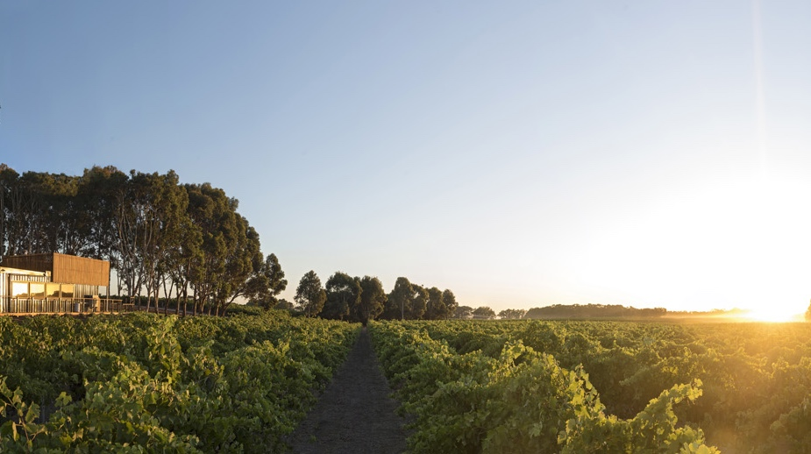
Terima kasih
Notes:
Untuk lebih banyak program, perangkat pendukung dan sumber daya, kunjungi www.australianwinediscovered.com
Untuk pertanyaan, kirimkan surel ke discovered@wineaustralia.com

